Slide 1
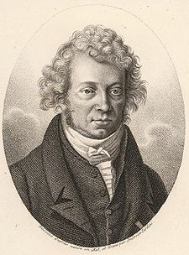
２学年 化学基礎 授業資料 No.01 ≪授業の準備と化学について≫
教科書 P4-5（物質について学ぶ化学）
２年（ ）組（ ）席 名前（ ）
■今日の流れ
アンドレ － マ リ
アンペール
André-Marie
Ampère
①：ファイルの準備 ②：年間の授業について
③：化学では、何を学ぶのか？
(1775-1836)
フランスの物理学者・数学者
■授業について
１．準備するもの： 教科書、ファイル、筆記用具（色ペン２色）
２．成績について
・テスト：７０～８０点、平常点３０～２０点 の配分で成績をつけます
※平常点は、加点法で評価します。
□加点法について
・定期考査前に授業プリントを確認し、授業への取り組みを評価します。
（１枚プリントにつき、Ａ・Ｂ・Ｃ・の３段階で点数をつけます。）
Ａ：必要なところをきちんとメモ出来ている。 ⇒ １点
Ｂ：部分的に抜けているところがある。 ⇒ ０点
Ｃ：ある１部分もしくは全体がすべて抜けている。 ⇒ー１点

Slide 2
※Ｃの評価を受けたプリントは、やり直して再提出すれば、Ｂの評価まで上がります。
・小テストを実施する場合、小テストの取り組みも成績に含めます。
◎実験の授業では、各グループの後片付けの状態も成績として評価します。
□授業のルールについて
１．（ ）に、教室にいなければ入室です。
（ただし、授業担当者が教室内にいる時のみ）
２．授業は、（ ）した後、号令（起立・礼）をかけてから始めます。
３．授業の終わりに、号令（起立・礼）をかけます。
※号令をかけて授業が終了したら、携帯電話を返却します。
（予定より早く授業が終わることがあります。その時は、チャイムが鳴るまで にいてください。）
４．（ ）には、授業後ミニテストをやってもらうことがあります。
※１学期中間考査終了後から、必要に応じて行っていきます。
□その他の注意事項
★みんなで気持ち良く授業がくけられるように、次のことを守ってください。
１）制服をきちんときてください。ピアスもだめ！預かります。
２）話を聴くときなどは静かに聴いてください。
授業に関係のない話を大きな声ですると、大事な話が聞こえなくなります。

Slide 3
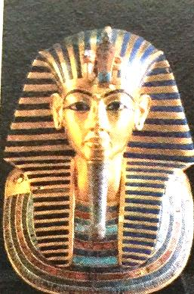
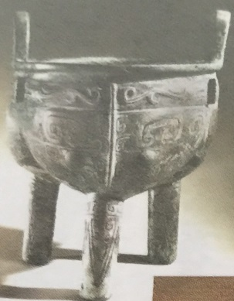
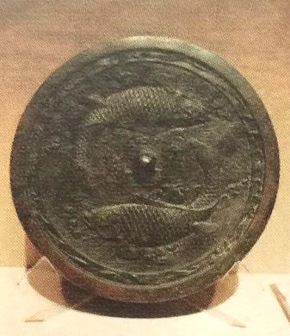
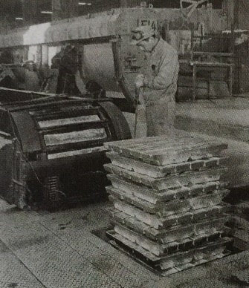
■化学の授業で勉強すること 教科書Ｐ４
【NOTE】
化学とは・・・（1. ）学問である。
※すべての物質は、（2. ）から出来ている。
物質について多くの経験と研究を重ねることにより
物質の（3. ）や（4. ）、（5. ）の知識や法則がわかった。
■文明は金属と共に 教科書Ｐ５
課題１．教科書Ｐ５を参考に金属の歴史を整理しよう。
①青( )の利用
②( )の利用
③( )の利用
紀元前１３世紀
紀元前１３ ～１０ 世紀
紀元前６ 世紀
現代

Slide 4
演習問題 次の問に答えよ。
問１．人類が最初に利用したと言われる金属を２つ答えよ。
問２．青銅に含まれている金属は、銅とあともう一つ何か。
問３．鋼（こう）は、鉄に何が含まれているか。
評価
印

